Slide 1

데이터베이스 설계 및 구축
은행 데이터베이스 설계

Slide 2
은행 데이터베이스 구축
목차
  데이터베이스 구축 절차
  소개
  요구 조건 분석
  개념적 설계
  논리적 설계
오라클(Oracle)을 이용한 실습
  오라클 소개
  데이터 정의어(DDL)의 이용
  데이터 조작어(DML)의 이용
  질의어(query)의 사용
부록
  오라클의 특성과 사용법
원광대학교 데이터베이스 및 분산컴퓨팅 연구실

Slide 3
데이터베이스 구축 절차
구축 목적을 정의한다.
DB 구축에 필요한 요구사항을 수집한다.
수집된 요구사항을 정리하여, 요구사항 명세서를 작성한다.
요구사항 명세서를 기반으로, DB의 개념적 설계를 한다.
  Entity-Relation 다이아그램을 나타낸다.
논리적 설계를 한다.
  구축할 DB의 데이터 모델에 맞춘다.
    관계형, 네트워크형, 계층형, 객체지향형
    본 예에서는 관계형 데이터 모델을 사용한다
      개체와 관계를 테이블로 표현한다
  속성의 특성을 정의한다.
    속성들의 형(type)과 크기(size)
  설계된 테이블에 맞게 예제(sample)를 작성한다.
DBMS 제품을 이용하여 구축한다.
  본 예에서는 오라클(Oracle)을 사용한다.
  DDL을 이용하여 데이터베이스를 정의한다.
    논리적 설계된 테이블들을 구축한다.
  DML을 이용하여 데이터베이스를 조작한다.
    앞에서 정의된 테이블에 예제를 적용한다.
    질의어(query)로 구축된 데이터베이스를 조작하며, 질의어에 대한 학습과 구축된 데이터베이스 시스템의 전체적인 이해를 한다.
1-5번까지는 문서화 작업이다.

Slide 4
구축 절차 정리
계획 수립
요구 사항 분석
문 서 화 작 업
개념 설계
E-R 다이아그램
논리 설계
테이블 설계
데이터베이스 구축
실 습 작 업
오라클 이용
샘플 데이터 사용
DDL 이용
질의
DML 이용

Slide 5



소 개 은행 데이터베이스 설계(1)
제목 : 은행 데이터베이스
  고객과 고객의 저축 예금 계좌에 관한 정보를 보관하는 은행 업무를 고려
목적
  다수의 어플리케이션 프로그램을 가지는 은행 처리 업무에 효율성과 성능향상을 도모하기 위해,
  각 어플리케이션이 요구하는 데이터들의 개별적인 파일 시스템의 관리보다는,
  데이터베이스 시스템을 사용하여 파일 시스템이 가지는 단점을 극복하고,
  은행 업무 처리에 편리하고 효율적인 환경을 제공하고자 한다.
은행 업무
  필수 요소
    고객
      은행의 서비스를 이용할 고객이 존재한다.
    은행
      고객에게 서비스를 제공할 지점이 존재한다.
    서비스
      은행이 고객에게 제공할 수 있는 서비스가 존재한다.
        저축
        대출

Slide 6
요구사항 명세 은행 데이터베이스 설계(2)
요구 조건 분석
  사용자 요구사항의 명세
    은행(branch)
      지점들로 구성
      각 지점은 특정 도시에 위치
      지점명은 유일하게 식별
      은행은 각 지점의 자산을 감사
    은행 고객(customer)
      은행은 이름과 거주하는 주소를 저장
      계좌 소유와 대출이 가능
    계좌(account)
      은행이 제공
      두 명 이상의 고객이 소유 가능
      각 계좌는 유일한 계좌번호를 가짐
      은행은 각 계좌의 잔고를 관리
    대출(loan)
      특정 지점에서 취급
      한명 이상의 고객이 공동으로 대출 가능
      유일한 대출번호로 식별
      은행은 대출 금액과 대출 지불액을 관리

Slide 7
개념적 설계(1) 은행 데이터베이스 설계(3)
  개체와 관계 집합 정의
개체(엔티티,entity)
  계좌(account)
    계좌번호(account-number) : 주키(primary key)
    계좌개설 지점명(branch-name)
    계좌잔액(balance)
  지점(branch)
    지점명(branch-name) : 주키(primary key)
    지점 위치 도시(branch-city)
    지점의 자산(assets)
account-number
branch-name
balance
account
branch-name
branch-city
assets
branch

Slide 8
개념적 설계(2) 은행 데이터베이스 설계(3)
  고객(customer)
    이름(customer-name) : 주키(primary key)
    주소
      customer-street
      customer-city
    전제조건 : 같은 이름을 가진 고객이 존재하지 않는다.
  대출(loan)
    대출 지점명(branch-name) : 주키(primary key)
    대출번호(loan-number)
    대출금액(amount)
customer-name
customer-street
customer-city
customer
branch-name
loan-number
amount
loan

Slide 9
개념적 설계(3) 은행 데이터베이스 설계(3)
관계(릴레이션, relation)
  예금(depositor)
    고객(customer)과 계좌(account)간의 고객이 계좌를 소유하고 있음을 의미
    관련 엔티티
      customer(고객)
      account(계좌)
    대응수(mapping cardinality) : 다 대 다(many-to-many)
  차용(borrower)
    고객이 대출을 받았음을 의미
    관련 엔티티
      customer(고객)
      loan(대출)
    대응수(mapping cardinality) : 다 대 다(many-to-many)
customer
다
depositor
다
account
customer
다
borrower
다
loan

Slide 10
개념적 설계(4) 은행 데이터베이스 설계(3)
  대출지점(loan-branch)
    어떤 지점에서 대출이 되었는가를 의미
    관련 엔티티
      loan(대출)
      branch(지점)
    대응수(mapping cardinality) : 다 대 일(many-to-one)
  계좌개설지점(account-branch)
    어떤 지점에서 고객이 계좌를 개설했는지를 의미
    관련 엔티티
      account(계좌)
      branch(지점)
    대응수(mapping cardinality) : 다 대 일(many-to-one)
loan
다
borrower
일
branch
account
다
account-branch
일
branch

Slide 11
개념적 설계(5) 은행 데이터베이스 설계(3)
E-R 다이아그램
account-number
branch-city
balance
branch-name
assets
account-branch
account
branch
depositor
loan-branch
borrower
customer
loan
customer-city
customer-name
loan-number
amount
customer-street

Slide 12
논리적 설계(1) 은행 데이터베이스 설계(4)
관계형 데이터 모델링
테이블
  account table
  customer table
  branch table
  loan table
지점명
계좌번호
잔액
branch_name
account_number
balance
char(20)
char(20)
number(10)
고객명
거주 거리
거주 도시
customer_name
customer_street
customer_city
char(20)
char(20)
number(10)
지점명
지점 도시
자산
branch_name
branch_city
assets
char(20)
char(20)
number(10)
지점명
대출 번호
대출금
branch_name
loan_number
amount
char(20)
char(20)
number(10)

Slide 13
논리적 설계(2) 은행 데이터베이스 설계(4)
  depositor table
  borrower table
참고사항
  account와 branch사이에 존재하는 ‘account-branch’ 관계와 branch와 loan사이에 존재하는 ‘loan-branch’관계는 실제 구현에 사용하지 않는다.
고객명
계좌번호
customer_name
account_number
char(20)
char(20)
고객명
대출번호
customer_name
loan_number
char(20)
char(20)

Slide 14
논리적 설계(3) 은행 데이터베이스 설계(4)
sample Bank Database
  account sample
  customer sample
  branch sample
branch-name
account-number
balance
Downtown
Mianus
Perryridge
Round Hill
Brighton
Redwood
Brighton
A-101
A-215
A-102
A-305
A-201
A-222
A-217
500
700
400
350
900
700
750
customer-name
customer-street
customer-city
Jones
Smith
Hayes
Curry
Lindsay
Turner
Williams
Adams
Johnson
Glenn
Brooks
Green
Main
North
Main
North
Park
Putnam
Nassau
Spring
Alma
Sand Hill
Senator
Walnut
Harrison
Rye
Harrison
Rye
Pittsfield
Stamford
Princeton
Pittsfield
Palo Alto
Woodside
Brooklyn
Stamford
branch-name
branch-city
assets
Downtown
Redwood
Perryridge
Mianus
Round Hill
Pownal
North Town
Brighton
Brooklyn
Palo Alto
Horseneck
Horseneck
Horseneck
Bennington
Rye
Brooklyn
9000000
2100000
1700000
400000
8000000
300000
3700000
7100000

Slide 15
논리적 설계(4) 은행 데이터베이스 설계(4)
  loan
  depositor
  borrower
branch-name
loan-number
amount
Downtown
Redwood
Perryridge
Downtown
Mianus
Round Hill
Perryridge
L-17
L-23
L-15
L-14
L-93
L-11
L-16
1000
2000
1500
1500
500
900
1300
customer-name
account-number
Johnson
Smith
Hayes
Turner
Johnson
Jones
Lindsay
A-101
A-215
A-102
A-305
A-201
A-217
A-222
customer-name
account-number
Johnson
Smith
Hayes
Turner
Johnson
Jones
Lindsay
A-101
A-215
A-102
A-305
A-201
A-217
A-222

Slide 16
SQL 개요(1) 은행 데이터베이스 실습(1)
기본적인 SQL 구성
  데이터 정의 언어(DDL)
    릴레이션 스키마 정의
    릴레이션 삭제, 인덱스 생성, 릴레이션 스키마 수정
  대화형 데이터 조작 언어(DML)
    관계형 대수와 튜플 관계형 해석에 기초한 질의어를 포함
    데이터베이스 내의 튜플을 삽입, 삭제 및 수정
  내포 DML
    PL/I, COBOL, Pascal, Fortran, C 와 같은 프로그래밍 언어에서 사용하기 위해 설계
  뷰 정의
    DDL은 뷰를 정의하는 명령문 포함
  권한 부여
    DDL은 릴레이션들과 뷰의 엑세스 권한을 기술
  무결성
    DDL은 무결성 제약 조건을 정의하는 명령문 포함
  트랜잭션 제어
    트랜잭션의 시작과 끝을 기술하는 명령문 포함

Slide 17
Oracle(1) 은행 데이터베이스 실습(2)
Oracle 8i SQL DDL
ALTER CLUSTER | CREATE DATABASE | DROP INDEX
ALTER DATABASE | CREATE DATABASE LINK | DROP PACKAGE
ALTER FUNCTION | CREATE FUNCTION | DROP PROCEDURE
ALTER INDEX | CREATE INDEX | DROP PROFILE
ALTER PACKAGE | CREATE PACKAGE | DROP ROLE
ALTER PROCEDURE | CREATE PACKAGE BODY | DROP ROLLBACK SEGMENT
ALTER PROFILE | CREATE PROCEDURE | DROP SEQUENCE
ALTER RESOURCE COST | CREATE PROFILE | DROP SNAPSHOT
ALTER ROLE | CREATE ROLE | DROP SNAPSHOT LOG
ALTER ROLLBACK SEGMENT | CREATE ROLLBACK SEGMENT | DROP SYNONYM
ALTER SEQUENCE | CREATE SCHEMA | DROP TABLE
ALTER SNAPSHOT | CREATE SEQUENCE | DROP TABLESPACE
ALTER SNAPSHOT LOG | CREATE SNAPSHOT | DROP TRIGGER
ALTER TABLE | CREATE SNAPSHOT LOG | DROP USER
ALTER TABLESPACE | CREATE SYNONYM | DROP VIEW
ALTER TRIGGER | CREATE TABLE | GRANT
ALTER USER | CREATE TABLESPACE | NOAUDIT
ALTER VIEW | CREATE TRIGGER | RENAME
ANALYZE | CREATE USER | REVOKE
AUDIT | CREATE VIEW | TRUNCATE
COMMENT | DROP CLUSTER
CREATE CLUSTER | DROP DATABASE LINK
CREATE CONTROLFILE | DROP FUNCTION

Slide 18
Oracle(2) 은행 데이터베이스 실습(3)
Oracle 8i SQL DML
    DELETE
    EXPLAIN PLAN
    INSERT
    LOCK TABLE
    SELECT
    UPDATE
Oracle 8i SQL 트랜잭션 컨트롤
    COMMIT
    ROLLBACK
    SAVEPOINT
    SET TRANSACTION
Oracle 8i SQL 세션 컨트롤
    ALTER SESSION
    SET ROLE
Oracle 8i SQL 시스템 컨트롤
    ALTER SYSTEM

Slide 19
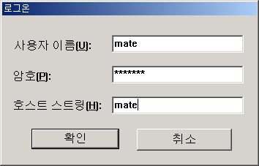
DB 구축(1) 은행 데이터베이스 실습(4)
Oracle 8i Server에 접속하기
  SQL Plus 실행
    시작메뉴→프로그램 → Oracle-OraHome81 → Application Development → SQLPlus
  로그온 창에 조별 아이디/암호/호스트 를 넣고 확인 버튼을 누른다.

Slide 20
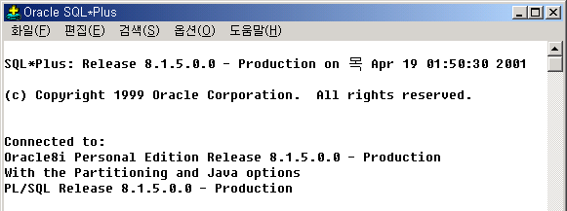
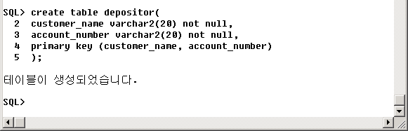
DB 구축(2) 은행 데이터베이스 실습(5)
테이블 생성
  depositor 테이블 생성
create table 테이블 이름(
속성이름 속성타입,
속성이름 속성타입, …
primary key(속성이름, 속성이름)
);
고객명
계좌번호
customer_name
account_number
char(20)
char(20)
데이터베이스 접속 화면(버전 정보)

Slide 21
DB 구축(3) 은행 데이터베이스 실습(6)
테이블 생성
  앞장과 같은 방법으로 테이블 생성
CREATE TABLE borrower(
customer_name varchar2(20) NOT NULL,
loan_number varchar2(20) NOT NULL,
PRIMARY KEY (customer_name, loan_number)
);
CREATE TABLE loan(
loan_number varchar2(20) NOT NULL,
branch_name varchar2(20),
amount number(10),
PRIMARY KEY (loan_number),
CHECK (amount >= 0)
);
CREATE TABLE account(
account_number varchar2(20) NOT NULL,
branch_name varchar2(20),
balance number(10) NOT NULL,
PRIMARY KEY(account_number),
CHECK(balance >= 0)
);
CREATE TABLE customer(
customer_name varchar2(20) NOT NULL,
customer_street varchar2(20),
customer_city varchar2(20),
PRIMARY KEY(customer_name)
);
CREATE TABLE branch(
branch_name varchar2(20) NOT NULL,
branch_city varchar2(20),
assets number(10),
PRIMARY KEY(branch_name),
CHECK(assets >= 0)
);

Slide 22
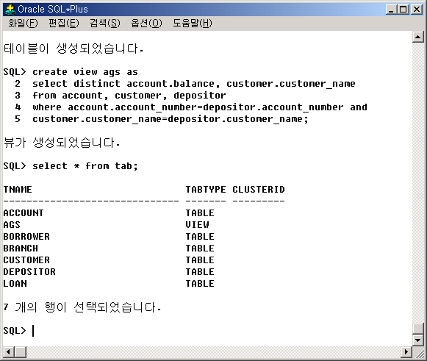
DB 구축(4) 은행 데이터베이스 실습(7)
뷰 만들기
테이블과 뷰가 만들어졌는지 확인
CREATE VIEW ags AS
SELECT DISTINCT account.balance, customer.customer_name
FROM account, customer, depositor
WHERE account.account_number = depositor.account_number and
customer.customer_name = depositor.customer_name;
select * from DB이름;

Slide 23
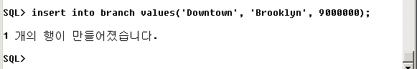
DB 구축(6) 은행 데이터베이스 실습(9)
테이블에 데이터 삽입(insert)
branch 테이블에 ‘Downtown’, ‘Brooklyn’, 9000000)을 삽입하라.
insert into 테이블이름 values( 속성값, 속성값, 속성값 );
지점명
지점 도시
자산
branch_name
branch_city
assets
char(20)
char(20)
number(10)
branch-name
branch-city
assets
Downtown
Brooklyn
9000000

Slide 24
DB 구축(7) 은행 데이터베이스 실습(10)
샘플 데이터 삽입(1)
  모든 테이블에 데이터를 삽입한다.
    주의사항 : 데이터값에 대해서는 대소문자 구분
insert into branch values('Redwood', 'Palo Alto', 2100000);
insert into branch values('Perryridge', 'Horseneck', 1700000);
insert into branch values('Mianus', 'Horseneck', 400000);
insert into branch values('Round Hill', 'Horseneck', 8000000);
insert into branch values('Pownal', 'Bennington', 300000);
insert into branch values('North Town', 'Rye', 3700000);
insert into branch values('Brighton', 'Brooklyn', 7100000);
insert into customer values('Jones', 'Main', 'Harrison');
insert into customer values('Smith', 'North', 'Rye');
insert into customer values('Hayes', 'Main', 'Harrison');
insert into customer values('Curry', 'North', 'Rye');
insert into customer values('Lindsay', 'Park', 'Pittsfield');
insert into customer values('Turner', 'Putnam', 'Stamford');
insert into customer values('Williams', 'Nassau', 'Princeton');
insert into customer values('Adams', 'Spring', 'Pittsfield');
insert into customer values('Johnson', 'Alma', 'Palo Alto');
insert into customer values('Glenn', 'Sand Hill', 'Woodside');
insert into customer values('Brooks', 'Senator', 'Brooklyn');
insert into customer values('Green', 'Walnut', 'Stamford');
insert into account values('A-101', 'Downtown', 500);
insert into account values('A-215', 'Mianus', 700);
insert into account values('A-102', 'Perryridge', 400);
insert into account values('A-305', 'Round Hill', 350);
insert into account values('A-201', 'Brighton', 900);
insert into account values('A-222', 'Redwood', 700);
insert into account values('A-217', 'Brighton', 500);

Slide 25
DB 구축(8) 은행 데이터베이스 실습(11)
샘플 데이터 삽입(2)
insert into loan values('L-17', 'Downtown', 1000);
insert into loan values('L-23', 'Redwood', 2000);
insert into loan values('L-15', 'Perryridge', 1500);
insert into loan values('L-14', 'Downtown', 1500);
insert into loan values('L-93', 'Mianus', 500);
insert into loan values('L-11', 'Round Hill', 900);
insert into loan values('L-16', 'Perryridge', 1300);
insert into borrower values('Jones', 'L-17');
insert into borrower values('Smith', 'L-23');
insert into borrower values('Hayes', 'L-15');
insert into borrower values('Johnson', 'L-14');
insert into borrower values('Curry', 'L-93');
insert into borrower values('Smith', 'L-11');
insert into borrower values('Williams', 'L-17');
insert into borrower values('Adams', 'L-16');
insert into depositor values('Johnson', 'A-101');
insert into depositor values('Smith', 'A-215');
insert into depositor values('Hayes', 'A-102');
insert into depositor values('Turner', 'A-305');
insert into depositor values('Johnson', 'A-201');
insert into depositor values('Jones', 'A-217');
insert into depositor values('Lindsay', 'A-222');

Slide 26
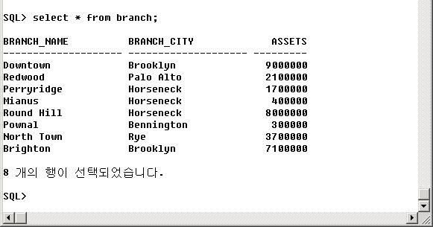
DB 구축(9) 은행 데이터베이스 실습(12)
테이블내의 데이터 확인
select * from 테이블이름;
branch 테이블에 삽입된 데이타들을 확인하라.
테이블에
삽입된
데이터
branch-name
branch-city
assets
Downtown
Redwood
Perryridge
Mianus
Round Hill
Pownal
North Town
Brighton
Brooklyn
Palo Alto
Horseneck
Horseneck
Horseneck
Bennington
Rye
Brooklyn
9000000
2100000
1700000
400000
8000000
300000
3700000
7100000

Slide 27
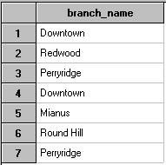
구축된 DB의 조작(1) 은행 데이터베이스 실습(13)
SQL 예제
  검색(SELECT)
    형식
    연산자
SELECT … <column names>
FROM … <tables>
WHERE … <condition>
ORDER BY … <expression>
⬥ * : 쿼리를 대상으로 하는 테이블에서 모든 컬럼을 선택
⬥ COUNT(expr) : expr이 널이 아닌 행의 수를 리턴
⬥ COUNT(*) : 테이블에서 널을 포함한 행의 수를 리턴
⬥ ALL : 쿼리 및 집합에서 중복하는 값을 보존
⬥ DISTINCT : 쿼리의 결과에서 중복하는 행을 제외
loan 릴레이션에서 모든 지점들의 이름을 찾아라
SQL> SELECT branch_name
FROM loan;

Slide 28
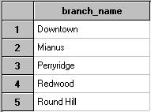
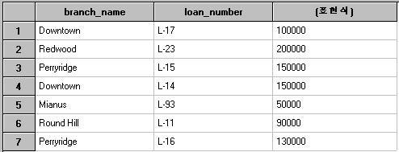
구축된 DB의 조작(2) 은행 데이터베이스 실습(14)
loan 릴레이션에서 중복없이 모든 지점들의 이름을
찾아라
SQL> SELECT DISTINCT branch_name
FROM loan;
loan 릴레이션의 amount에 100을 곱한 릴레이션을
구하라.
SQL> SELECT branch_name, loan_number, amount * 100
FROM loan;
* select 절은 산술식과 상수 또는 튜플의 애트리뷰트에 대한
연산을 포함 할 수 있다.

Slide 29
구축된 DB의 조작(3) 은행 데이터베이스 실습(15)
  WHERE 사용
    사용 가능한 조건
    Where 절에서 사용되는 연산자
      산술연산자 : ( ), +, -, *, /
      비교연산자 : ( ), =, !=, ^=, <>, >,>=,<,<=,IN,NOT IN, ANY, ALL,
      논리연산자 : ( ), NOT, AND, OR
      LINK 연산자
= | Equal to
<> | Not equal to
> | Greater than
>= | Greater than or equal to
< | Less than
<= | Less than or equal to
BETWEEN … AND … | Between two values
NOT BETWEEN … AND … | Not Between two values
IN(list) | Equal to any member of the following list
NOT IN(list) | Not Equal to any member of the following list
LIKE | Match a character pattern using wildcard character
IS NULL | is a null value
IS NOT NULL | is not a null value

Slide 30

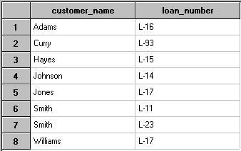
구축된 DB의 조작(4) 은행 데이터베이스 실습(16)
Perryridge 지점의 대출중 대출 금액이 1,200$보다 큰
모든 대출 번호를 찾아라.
SQL> SELECT loan_number
FROM loan
WHERE branch_name = ‘Perryridge’ and amount>1200;
은행에 있는 모든 고객의 이름과 대출 번호를 찾아라
SQL> SELECT DISTINCT customer_name, borrower.loan_number
FROM borrower, loan
WHERE borrower.loan_number = loan.loan_number
* 어떤 애트리뷰트가 하나 이상의 릴레이션 스키마에 나타날 때는
<릴레이션명.애트리뷰트명> 의 표기법을 사용한다.

Slide 31


구축된 DB의 조작(5) 은행 데이터베이스 실습(17)
은행에 대출이 있는 모든 고객의 이름과 대출 번호를
찾아라.
SQL> SELECT DISTINCT customer_name, T.loan_number
FROM borrower T, loan S
WHERE T.loan_number = S.loan_number;
* FROM 절 안에 AS 절을 사용하여 튜플 변수 정의. ‘AS’는 생략
Brooklyn에 있는 지점들 중 적어도 하나의 지점보다 더
큰 자산을 가진 모든 지점을 찾아라.
SQL> SELECT DISTINCT T.branch_name
FROM branch T, branch S
WHERE T.assets > S.assets and S.branch_city = ‘Brooklyn’;

Slide 32

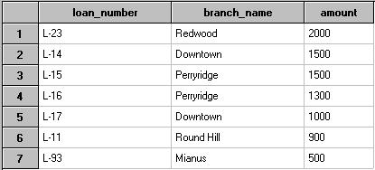
구축된 DB의 조작(6) 은행 데이터베이스 실습(18)
‘Main’ 을 부 문자열로 가진 거리에서 사는 모든 고객
들의 이름을 찾아라
SQL> SELECT customer_name
FROM customer
WHERE customer_street LIKE ‘%Main%’
* 문자열의 연산 중 LINK 연산자를 사용하여 패턴 매칭을 수행하며
‘%,_’ 의 특수 문자가 같이 사용된다.
‘%’ 문자는 모든 부 문자열과 일치하며, ‘_’ 문자는 하나의 문자와
일치한다.
‘NOT LINK’ 비교 연산자를 이용하면 일치 대신 불일치.
loan 릴레이션에서 amount에 대해 내림차순으로 정렬하고, 같은 액수가 있을 경우 loan-number에 대해 오름차순으로 정렬하라.
SQL> SELECT *
FROM loan
ORDER BY amount DESC, loan_number ASC
* ORDER BY 절을 사용하여 튜플들의 보여지는 순서를 제어

Slide 33
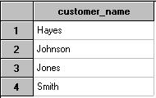
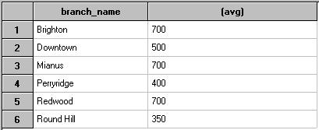
구축된 DB의 조작(7) 은행 데이터베이스 실습(19)
은행에 대출과 계좌를 모두 가지고 있는 모든 고객을
찾아라.
SQL> (SELECT DISTINCT customer_name FROM depositor)
INTERSECT
(SELECT DISTINCT customer_name FROM borrower);
* 집합연산 : union, intersect, except 연산이 가능하다.
각 지점의 평균 예금 잔고를 찾아라.
SQL> SELECT branch_name, AVG(balance)
FROM account
GROUP BY branch_name;
* 집합함수 : avg( ), min( ), mix( ), sum( ), count( )

Slide 34
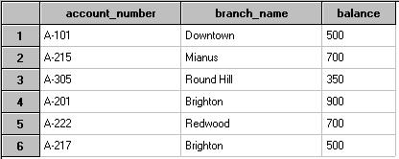
구축된 DB의 조작(8) 은행 데이터베이스 실습(20)
Brooklyn에 위치한 모든 지점들보다 더 많은 자산을 가지고 있는 모든 지점을 찾아라.
SQL> SELECT branch_name
FROM branch
WHERE assets > ALL (SELECT assets
FROM branch
WHERE branch_city = ‘Brooklyn’);
* 결과 없음
Perryridge 지점의 모든 계좌 튜플을 삭제하라.
SQL> DELETE FROM account
WHERE branch_name = ‘Perryridge’;
* 1 행이 삭제 되었습니다.
( 확인 )
SQL>SELECT * FROM account;

Slide 35
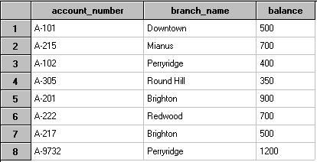
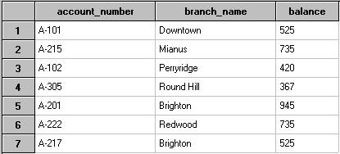
구축된 DB의 조작(9) 은행 데이터베이스 실습(21)
Perryridge 지점에 1200 불의 잔고를 가진 계좌 번호
A-9732를 삽입하라.
SQL> INSERT INTO account
VALUES(‘A-9732’, ‘Perryridge’, 1200);
(확인)
SQL> SELECT * FROM account;
모든 잔고에 5%씩의 이자를 지급하라.
SQL> UPDATE account
SET balance = balance * 1.05;

Slide 36
부 록 Oracle의 특성
참고 사항
  Oracle 8i 데이터 타입
    CHAR(N)
      고정길이 문자열 저장
      최대 길이 : 255 byte
    VARCHAR2(n)
      가변길이 문자열 저장
      최대 길이 : 2000 byte
    VARCHAR(n)
      현재는 VARCHAR2 데이터 타입과 동일
      추후 다른 용도로 사용 계획 중..(ORACLE)
    NUMBER(n)
      정확도 : 38 자리
      정수, 실수와 같은 자료형 자료 저장
      범위 : 1.0 * 10E-130 ~ 999 * 10E125
    INTEGER
      정수형
      범위 : 최대 38 자리 저장 가능
    LONG
      가변길이 문자열
      2 GigaByte 까지 저장 가능
    RAW, LOGN RAW
      2 진 자료나 2 진 스트링에 대해 사용됨
      그래픽, 이미지, 디지타이즈 음향등.

Slide 37
부 록 Oracle의 특성
  날짜형(DATA) 데이터 타입
    날짜와 시간에 대한 정보 저장
    저장되는 정보는 세기.년.월.일.시.분.초 이며 7Byte
    시간 자료는 24시간 형식으로 저장된다.
    DATE 필드에 대한 디폴트 날짜 : 그날의 A.M. 12:00:00
    표준 오라클 DATE 형식은 DD-Mon-YY 이나 한글화로 인해 YY/MM/DD 등으로 표준 형식을 변경할 수 있다.
  DATE 계산
    DATE 데이터 타입의 자료는 곱셈이나 나눗셈 연산은 할 수 없다.
    덧셈과 나눗셈은 가능
    예)
      sysdate+1 은 내일
      sysdate-7 은 한주전
  SYSDATE
    함수는 현상태의 날짜와 시간을 구해준다
    예)
      select sysdate
      from dual;
  오라클은 DATE 데이터 타입의 연산을 위해 다양한 함수를 제공한다.
    ADD MONTHS : DATE 데이터 타입 자료의 월 부분을 더하거나 뺄 수 있다.
    MONTH BETWEEN : 두개의 날짜 사이의 달수를 계산한다.
    TO_DATE 함수로 표시 형식을 바꿀 수 있으며 DATE 항목에 시간을 입력하면 TO_DATE 함수를 이용해야 한다.
    SQL의 TRUNC 함수로 시간 표시 부분을 무시하고 날짜들을 비교할 수 있다.

